Slide 1
Лабораторная работа №10
Студент: Фаридун Набиев
Группа: НБИбд-02-25

Slide 2
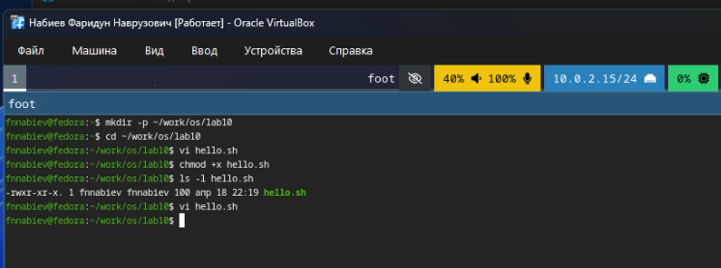
Цель работы
Познакомиться с операционной системой Linux. Получить практические навыки работы с редактором vi.

Slide 3
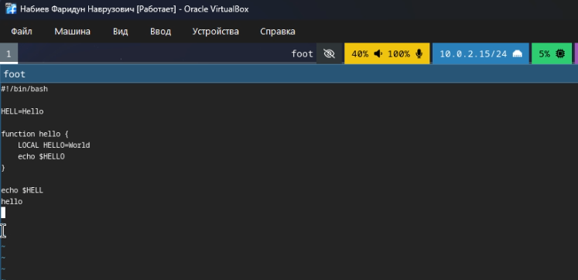
Описание выполнения заданий
Задание 1.
Создание нового файла hello.sh
1.Создан каталог: ```bash mkdir -p ~/work/os/lab06 cd ~/work/os/lab06

Slide 4
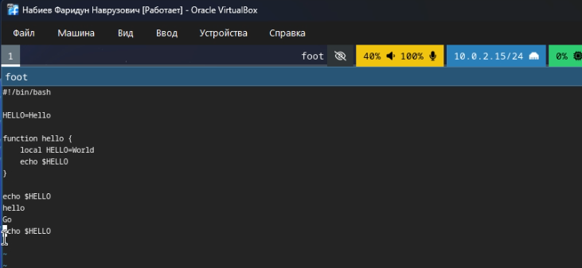
Описание выполнения заданий
Задание 1.
Создание нового файла hello.sh
2.Создан файл hello.sh в редакторе vi и введён следующий текст: #!/bin/bash
HELL=Hello function hello { local HELLO=World echo $HELLO } echo $HELL hello 3.Сделан файл исполняемым: chmod +x hello.sh

Slide 5
Задание 2. Редактирование существующего файла
В редакторе vi выполнены следующие действия:
Заменено слово HELL на HELLO во второй строке
Удалено слово LOCAL в четвёртой строке и вставлено local
Добавлена и затем удалена строка echo $HELLO
Отменено последнее действие командой u
Изменения сохранены и редактор закрыт командой :wq

Slide 6
Выводы
В ходе лабораторной работы я познакомился с текстовым редактором vi, освоил три основных режима работы (командный, вставки, последней строки), научился создавать, редактировать, сохранять и выходить из файлов. Получены базовые навыки работы с vi, которые являются стандартными практически во всех дистрибутивах Linux.

